Slide 1
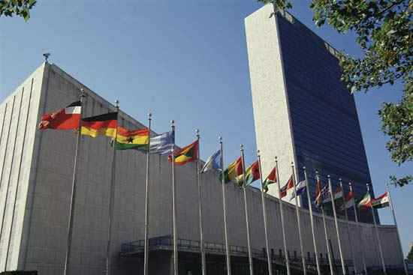
স্বাগতম

Slide 2
পরিচিতি
সুবোধ চন্দ্র মালো
সহকারী শিক্ষক
জাঙ্গালপাশা হাজী আঃ মজিদ একাডেমী
ভাঙ্গা, ফরিদপুর
E-mail. subodhbdt@gmail.com
Mob. 01823793132

Slide 3
পাঠ পরিচিতি
শ্রেণিঃ দশম
বিষয়ঃ বাংলাদেশ ও বিশ্ব পরিচয়।
অধ্যায়ঃ দশম
সময়ঃ ৫০ মিনিট
তারিখঃ ০৫/০৬/ ২০১৩

Slide 4
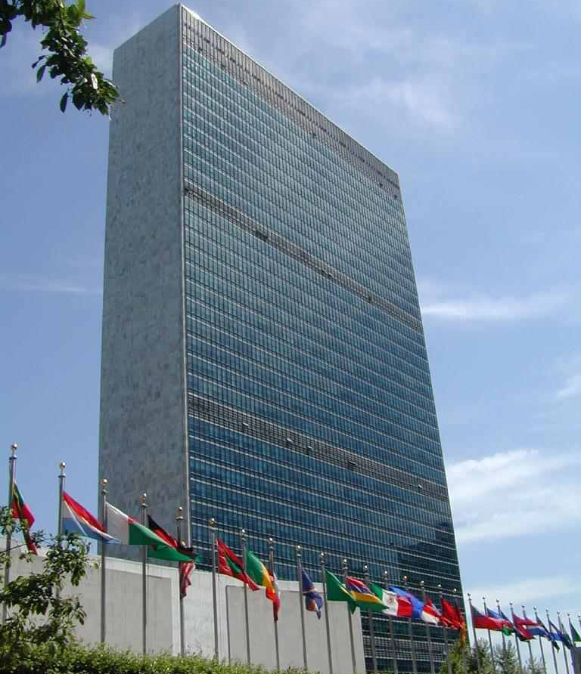
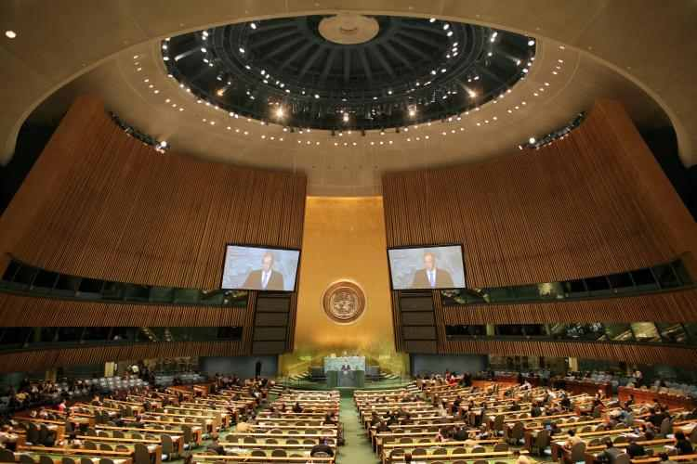

Slide 5

জাতিসংঘ

Slide 6
শিখনফল
১। জাতিসংঘের ভূমিকা বলতে পারবে।
২। জাতিসংঘ সৃস্টির পটভূমি বর্ণনা করতে পারবে।
৩। জাতিসংঘের উদ্দেশ্য ব্যাখ্যা করতে পারবে।

Slide 7
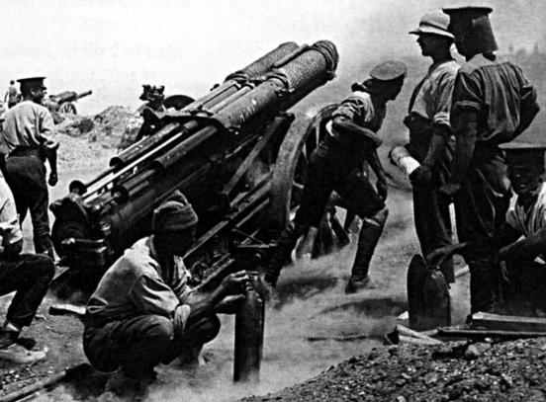
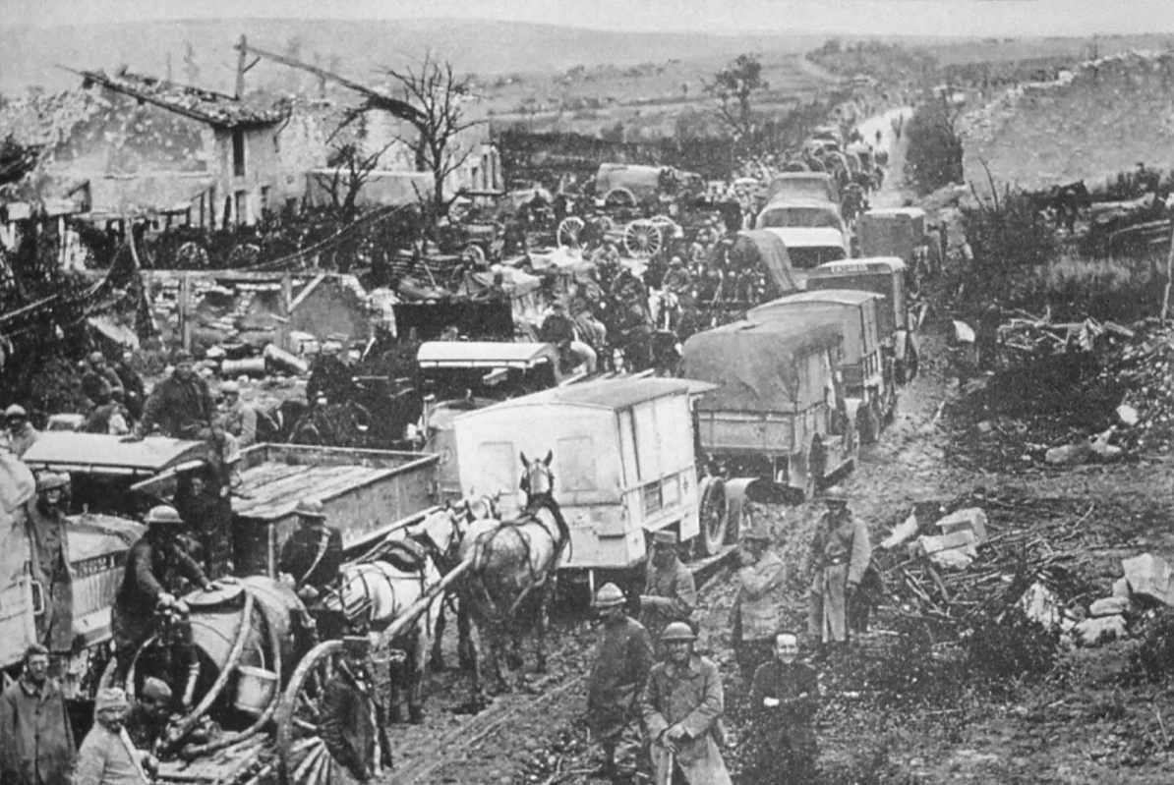
নিচের ছবিগুলো লক্ষ্য কর-
প্রথম বিশ্বযুদ্ধের ছবি

Slide 8
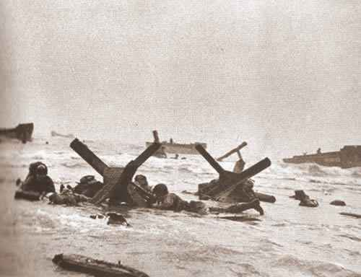
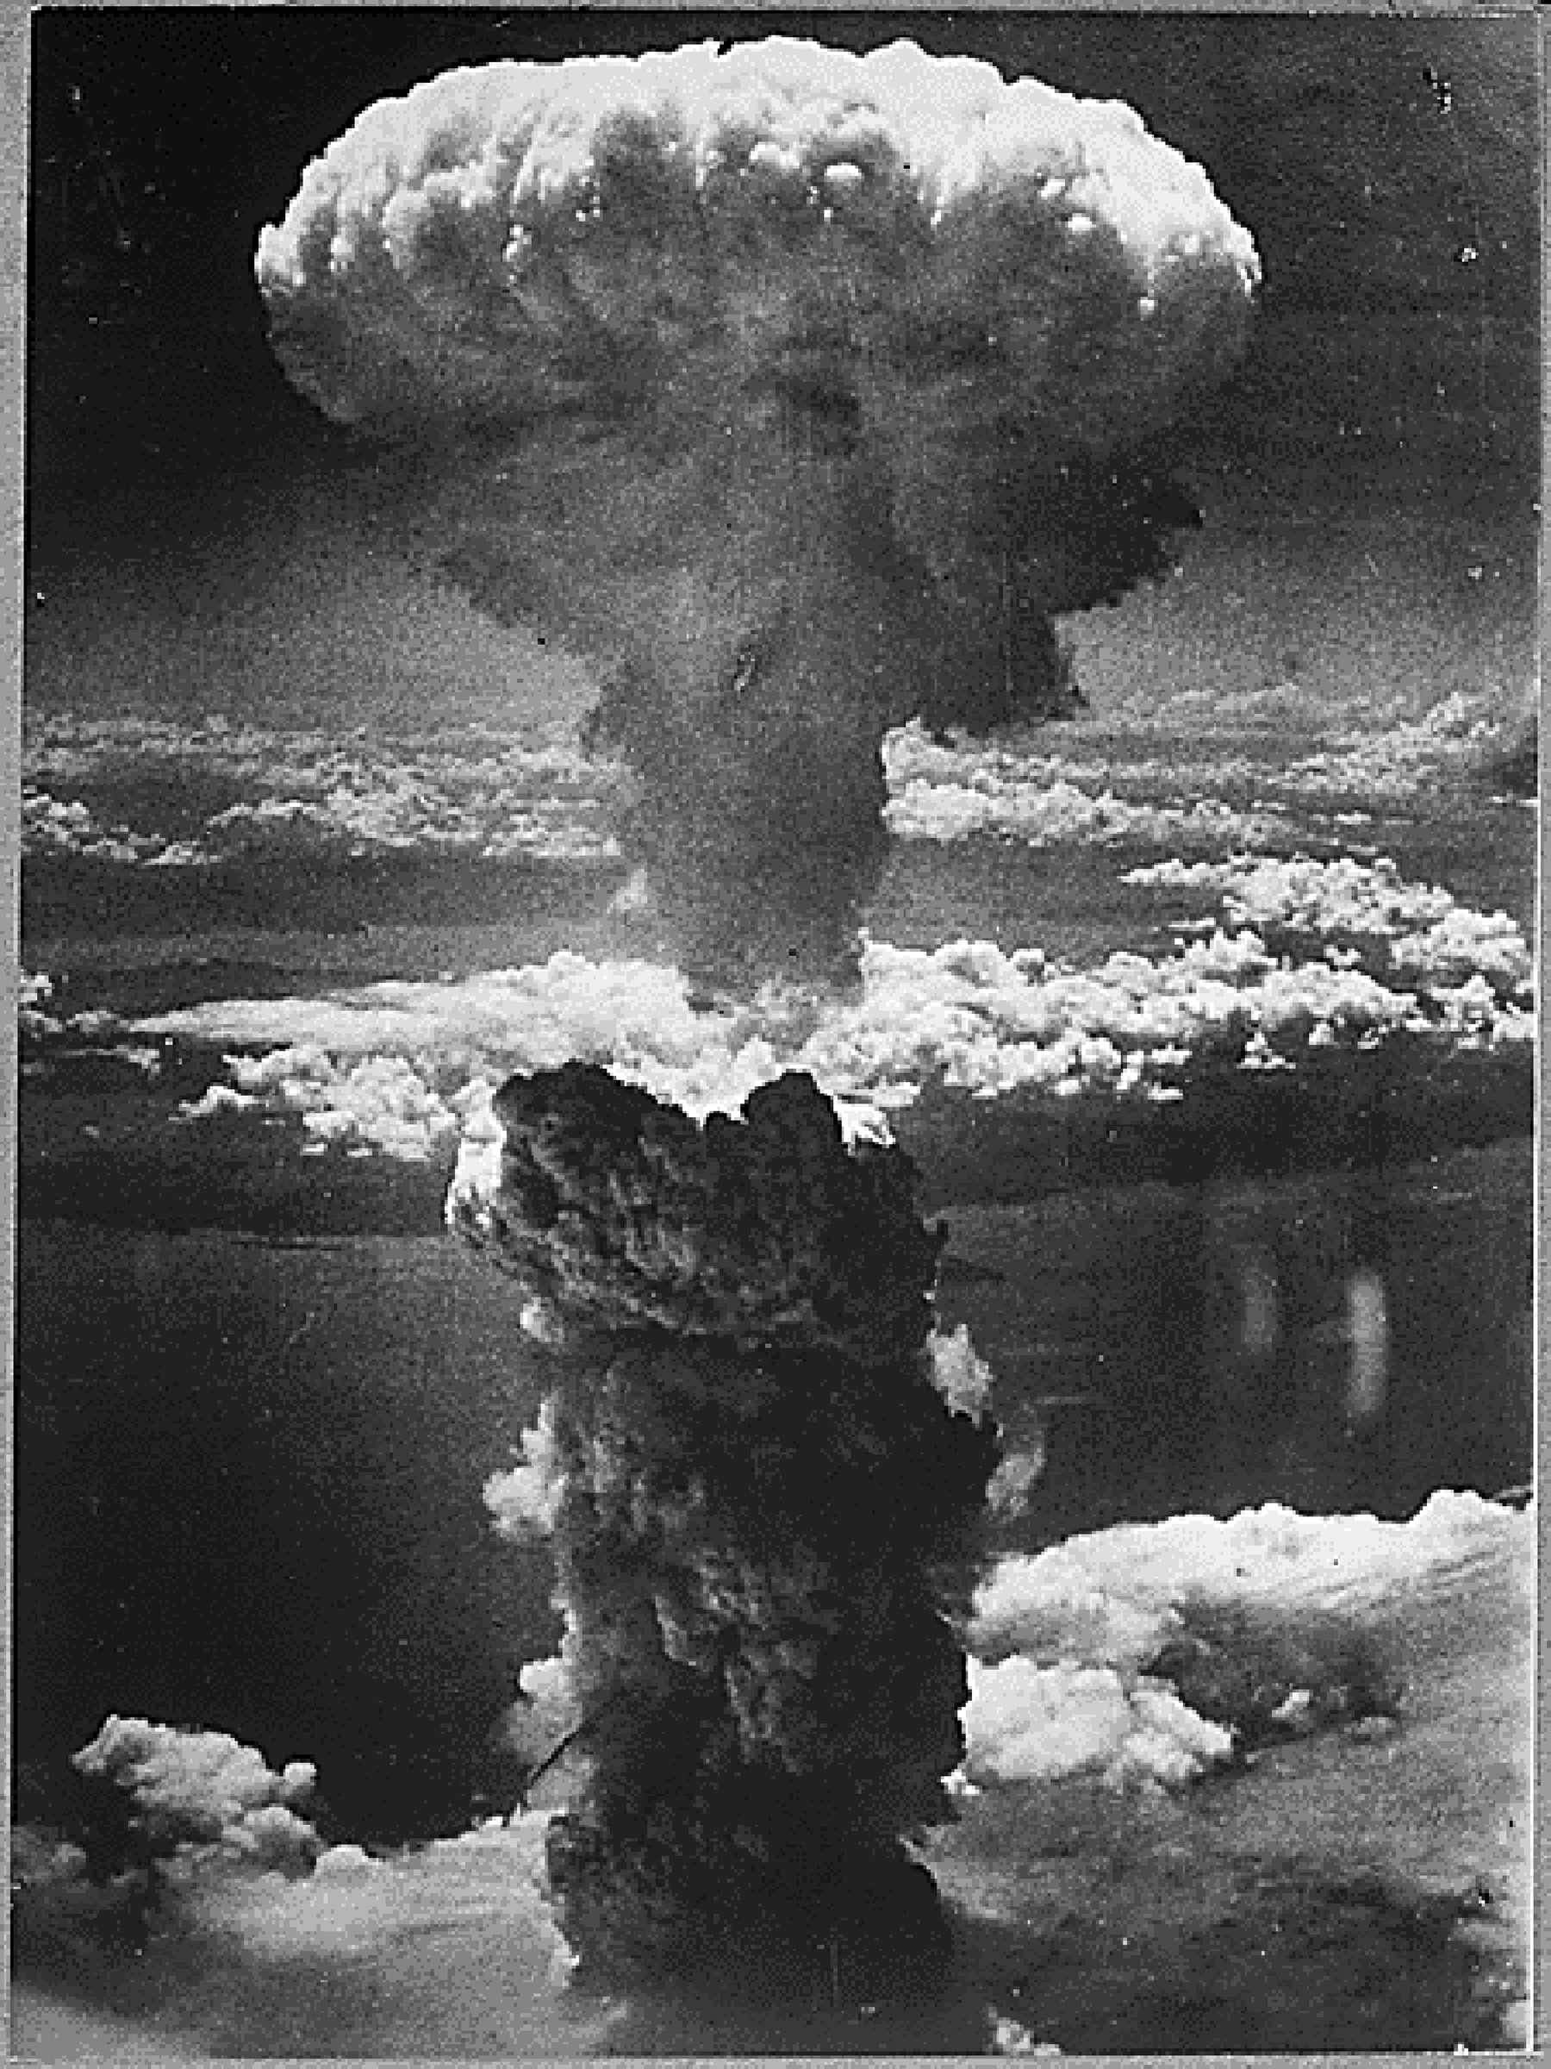
দ্বিতীয় বিশ্বযুদ্ধের ছবি

Slide 9
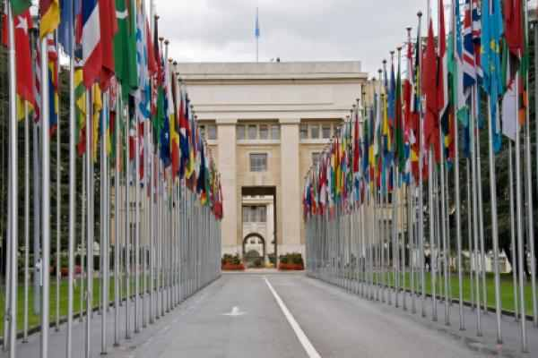
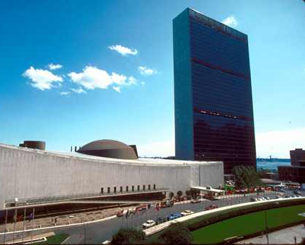

জাতিসংঘের ছবি

Slide 10
একক কাজ
জাতিসংঘের ভূমিকা সংক্ষেপে লিখ

Slide 11
এসো মিলিয়ে নিই
প্রতিটি মানুষের বেঁচে থাকার জন্য প্রয়োজন কিছু সুবিধার। আমাদের পৃথিবীতে বড় বড় দুটি যুদ্ধ হয়েছে। প্রথম বিশ্বযুদ্ধের ধ্বংসলীলা মানুষকে যুদ্ধের প্রতি ভীতশ্রদ্ধ এবং শান্তির জন্য আগ্রহী করে তোলে। এর ফলে গঠিত হয় আন্তর্জাতিক সংগঠন ‘লীগ অব নেশনস’। মানব সভ্যতার ইতিহাসে প্রথম বিশ্বযুদ্ধের চেয়েও দ্বিতীয় বিশ্বযুদ্ধ সবচেয়ে কলঙ্কিত ও বিভীষিকাময়।

Slide 12
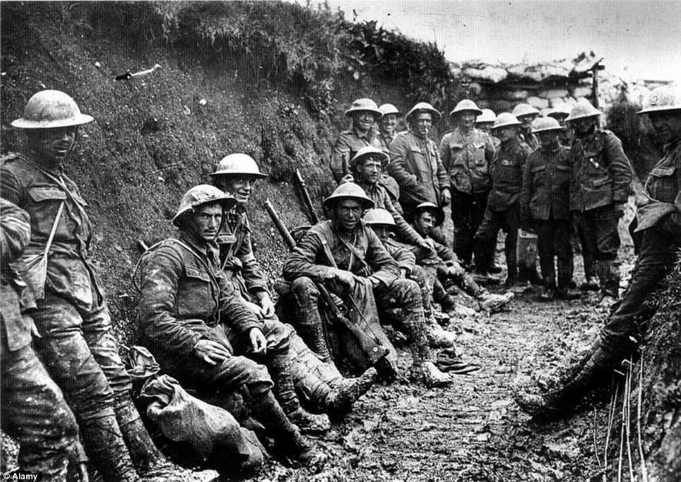
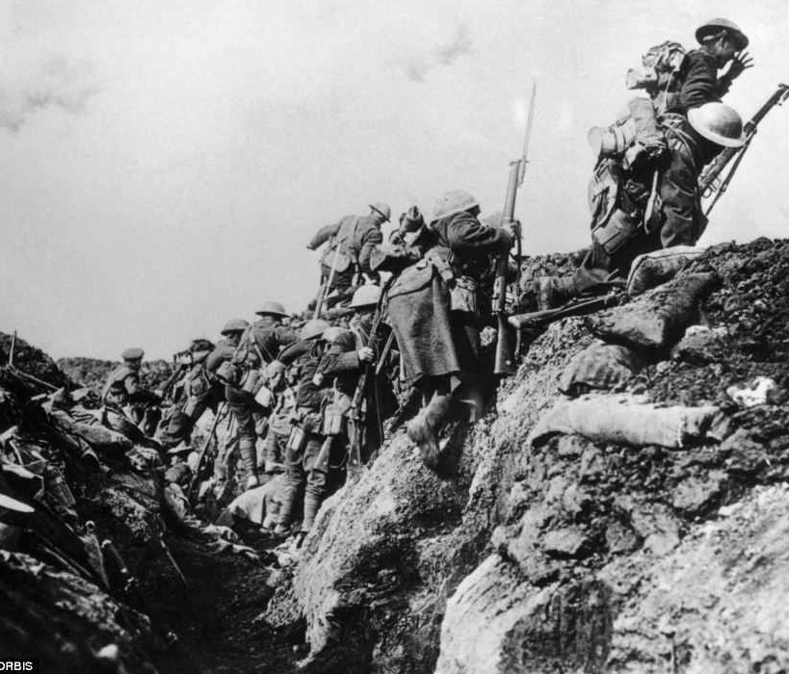
প্রথম বিশ্বযুদ্ধের ছবি

Slide 13
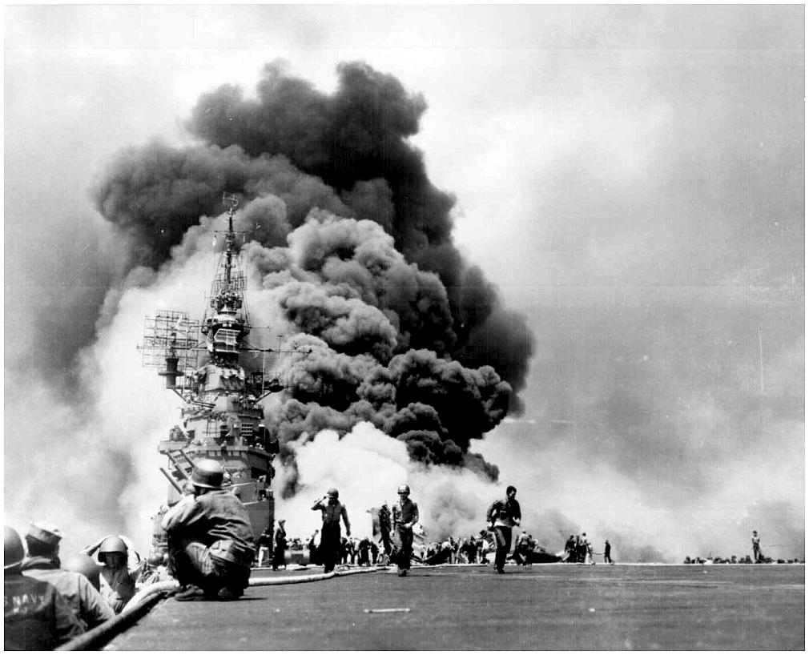
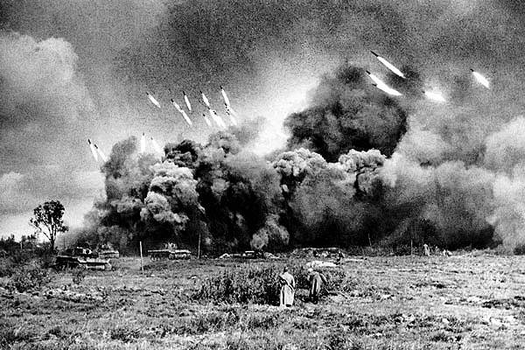
দ্বিতীয় বিশ্বযুদ্ধের ছবি

Slide 14
তোমরা জাতিসংঘ সৃষ্টির পটভূমি ৩ মিনিট পড়
দলীয় কাজ
জাতিসংঘ সৃষ্টির পটভূমি পয়েন্ট আকারে বর্ণনা কর

Slide 15
এসো মিলিয়ে নিই
প্রথম অংশ
১। প্রথম বিশ্বযুদ্ধের ধবংসলীলার পরিপ্রেক্ষিতে বিশ্ব শান্তি প্রতিষ্ঠার লক্ষে
১৯২০ সালে ১০ ফেব্রুয়ারী ‘লীগ অব নেশনস’ সৃষ্টি হয়েছিল।
২। ১৯৪৩ সালে ৪ টি প্রধান শক্তির মধ্যে তেহরানে ও মস্কোতে একটি
সম্মেলন অনুষ্ঠিত হয়।
৩। অবশেষে ১৯৪৫ সালের ২৪ অক্টোবর আনুষ্ঠানিকভাবে জাতিসংঘ সৃষ্টি
হয়।
৪। প্রতি বছর ২৪ অক্টোবর জাতিসংঘ দিবস পালন করা হয়।
৫। জতিসংঘ পাঁচটি প্রধান অঙ্গ এবং একটি সেক্রেটারিয়েট নিয়ে গঠিত।

Slide 16
দ্বিতীয় অংশ
জতিসংঘের প্রধান পাঁচটি অঙ্গ
নিরাপত্তা পরিষদ
অর্থনৈতিক ও সামাজিক পরিষদ
সাধারণ পরিষদ
জাতিসংঘ
অছি পরিষদ
আন্তর্জাতিক আদালত

Slide 17
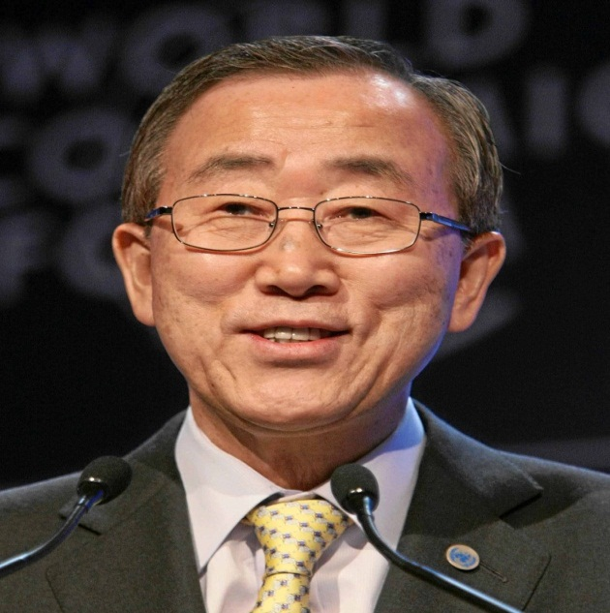
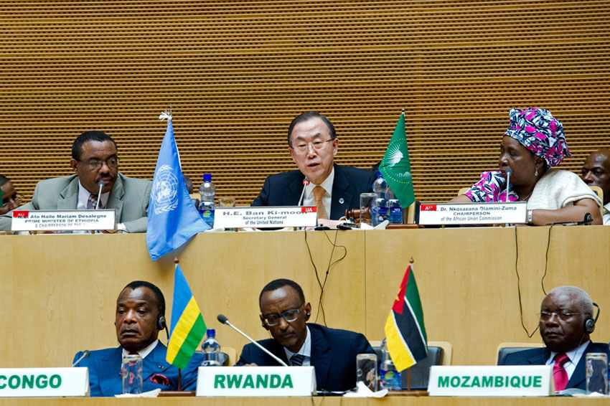
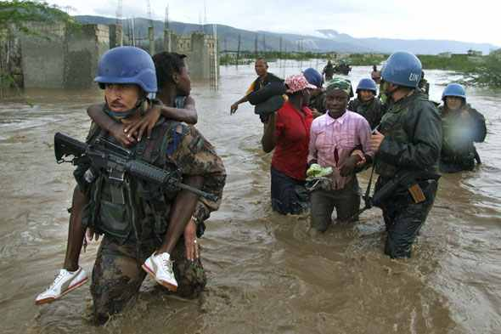
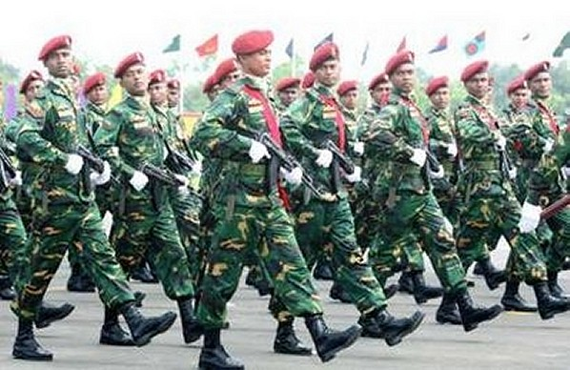
নিচের ছবিগুলো লক্ষ্য কর

Slide 18
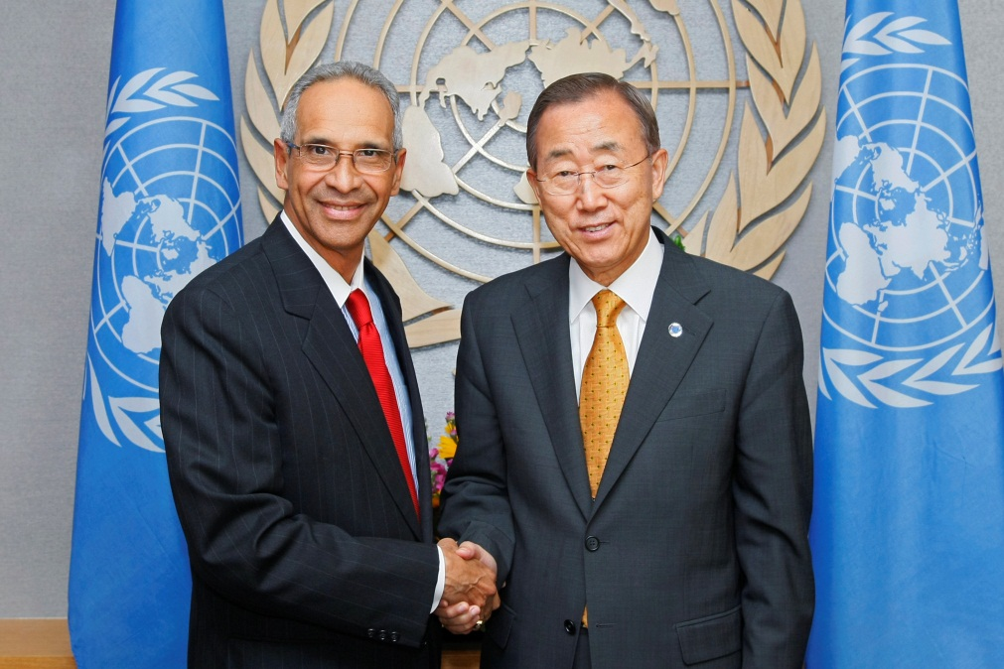
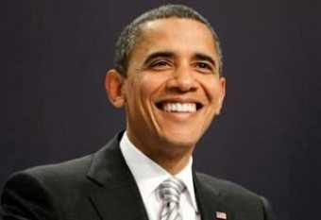
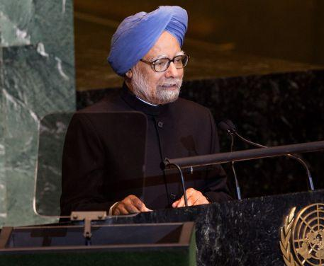


Slide 19
জোড়ায় কাজ
জাতিসংঘের উদ্দেশ্যগুলো লিখ

Slide 20
এসো দেখি
১. বিশ্বে শান্তি স্থাপন ও নিরাপত্তা নিশ্চিত করা।
২. বিভিন্ন জাতির মধ্যে সহযোগিতা ও বন্ধুত্ব জোরদার করা।
৩. অর্থনৈতিক, সামাজিক ও সাংস্কৃতিক ক্ষেত্রে সকল জাতির মধো
সহযোগিতা গড়ে তোলা।
৪. আন্তর্জাতিক আইনের সাহায্যে আন্তর্জাতিক বিরোধের শান্তিপূর্ণ সমাধান করা
৫. জাতি, ধর্ম, বর্ণ নির্বিশেষে সকলের স্বাধীনতা ও মৌলিক অধিকারের প্রতি
সম্মান ও শ্রদ্ধাবোধ গড়ে তোলা।

Slide 21
মূল্যায়ন
১. কত সালে জাতিসংঘ সৃস্টি হয় ?
২. জাতিসংঘ কতটি অঙ্গ নিয়ে গঠিত ?
৩. জাতিসংঘের স্থায়ী সদস্য রাষ্ট্র কয়টি ?
৪. বাংলাদেশ কত সালে জাতিসংঘের সদস্য পদ লাভ করে ?
৫. বর্তমানে বিশ্বের কতটি দেশ জাতিসংঘের সদস্য ?

Slide 22
বাড়ির কাজ
বাংলাদেশের শান্তি রক্ষায় জাতিসংঘের ভূমিকা কতোটুকু আলোচনা কর।

Slide 23
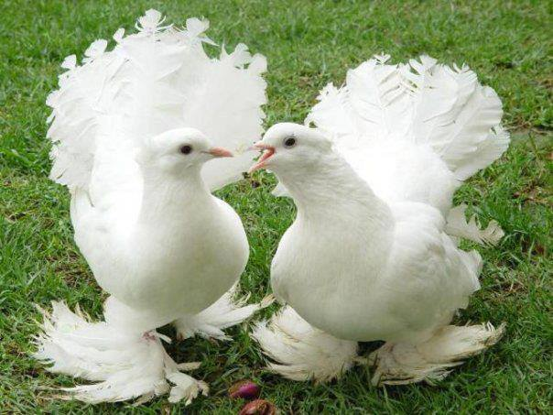
ধন্যবাদ

